Slide 1
Flyfood & Algoritmos
José Lucas Cabral Braga

Slide 2
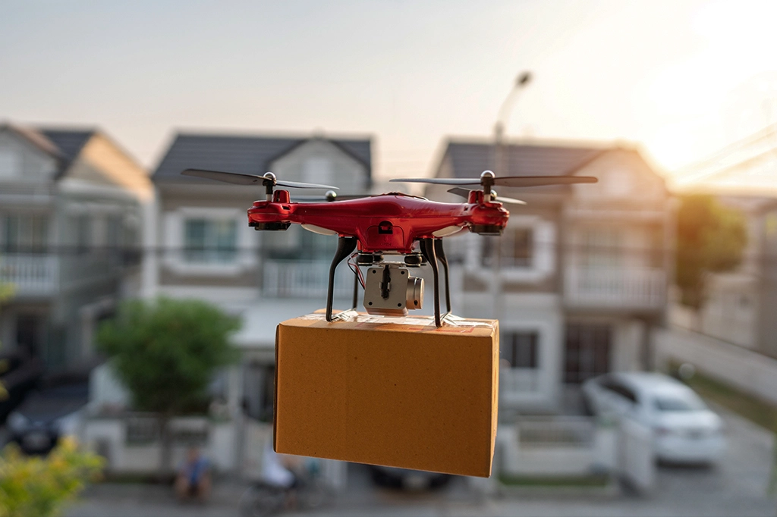
Flyfood
Atualmente em 2025, com a valorização do trabalho humano e o grande número de automóveis nas ruas, as entregas acabaram começando a atrasar e ficando cada vez mais lentas, contudo, com isso surgiu a ideia do Flyfood

Slide 3
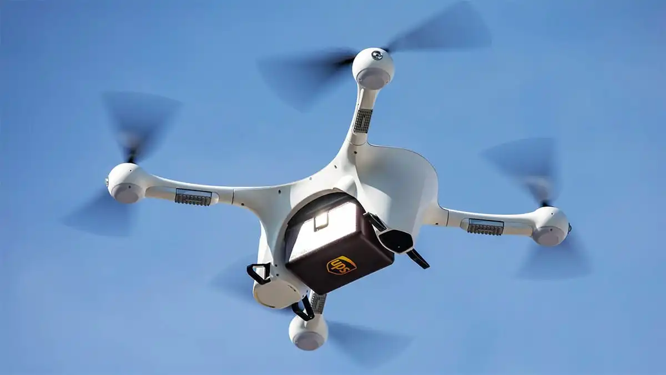
O que é o Flyfood?
Flyfood é uma solução para nossos problemas de entregas, da melhor forma possível, usando drones para fazer entregas remotas eficientes.

Slide 4

Problema Caixeiro Viajante
Contudo, o flyfood tem suas funções de entregas, mas ele se guia por um sistema de matriz, onde existe um programa que se guia pela melhor rota possível, se baseando no PCV (do inglês Traveling Salesman Problem - TSP)

Slide 5
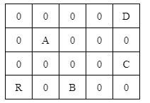
O problema no Flyfoood
De certa forma conseguimos compreender o problema quando vemos, em que o R é o estabelecimento comercial e os demais outros pontos são as residências que solicitaram nossos serviços.

Slide 6

Algoritmo de força bruta ou exaustivo
A função para achar o melhor caminho, usa várias permutações junto com o mapa e as suas locações, verificando a melhor forma de ir até a residência do cliente que acionou os nossos serviços e completar nosso objetivo de conseguir o melhor caminho possível para atendê-los.

Slide 7

Otimização
Contudo o sistema do Flyfood ainda não é perfeito, ele atende a um número limitado de pessoas dentro da região, caso contrário o sistema iria demorar ao ponto de ser inviável ele completar suas entregas em um ótimo tempo.

Slide 8
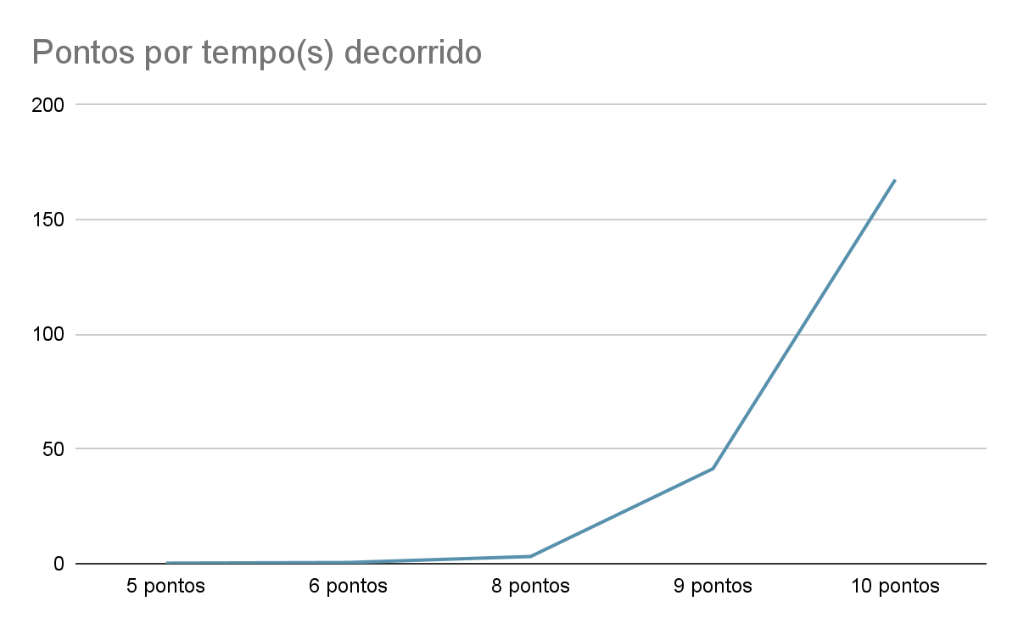
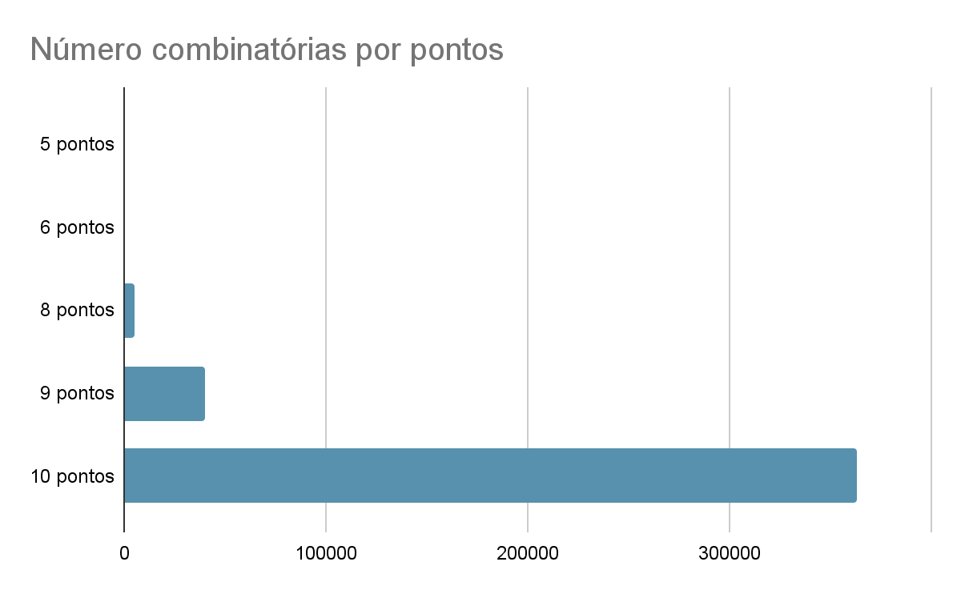
Gráficos de tempo e combinatórias por pontos

Slide 9
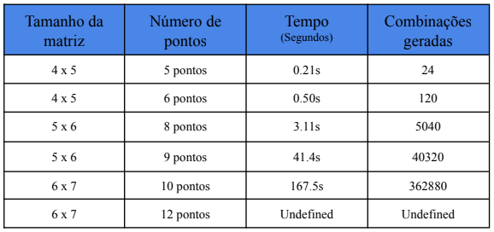
Tabela de dados

Slide 10

Analisando os gráficos
Podemos ver que em ambos os gráficos têm um grande crescimento com o aumento de pontos residências, tornando o Flyfood inviável.
Contudo para poucos pontos ele se vê como uma ótima opção acertando o melhor caminho de forma eficiente.

Slide 11
Conclusão
Por fim, percebemos que o Flyfood atendendo pequenas áreas com pequeno número de residências ele se torna eficiente nas entregas, contudo com o decorrer e aumento da demanda de pontos de entregas, ele acaba se tornando lento ao ponto de não processar informações ou demorar demais para conseguir chegar a um resultado.

